Slide 1
Kliimateadlikkus koolist ühiskonda – kliima ja õiglus
https://sisu.ut.ee/kliimatarkused/
II ja III kooliastme kliimateadlikkuse õpiobjekt
Koostajad:
Notes:
TKA22111 "Kliimateadlikkus koolist ühiskonda: laste, noorte ja õpetajate võimestamine kliimamuutuste mõjude vähendamiseks " (1.08.2022−31.03.2024); Vastutav täitja: Jaanus Terasmaa; Põhitäitjad: Grete Arro, Elina Malleus, Triinu Jesmin, Ulrike Plath, Aet Annist, Anete Altrov, Katre Luik, Kaarel Vanamölder. Tallinna Ülikool, Loodus- ja terviseteaduste instituut, Ökoloogia keskus (partner); Finantseerija: EMP ja Norra finantsmehhanism 2014-2021; Eraldatud summa: 120 000 EUR.

Slide 2
Tundide sisu
Sissejuhatus (5 min)
Liikumismäng (10 min)
Arutelu (20 min)
Riigid kaardile (7 min)
Kodune ülesanne (3 min)

Slide 3


Sissejuhatus
Mida sina viimati ostsid ….?
Kas sa arvad, et sel asjal/teenusel on süsinikuheide?
Notes:
Õpetaja: Teema on meil seekord CO₂ heitmete seos tarbimise, elustiili ja ebavõrdsuse ja ebaõiglusega. Enne kui me alustame, küsime - mida teie viimati ostsite või mis teenust kasutasite?
Lapsed: nimetavad eri asju, teenuseid - kes sõi kooli kohvikus saia, kes vahtis tiktokki v discordi vms… Kui alustati sõnaga “tarbimine” ja on võimalik, et lapsed ei tea, mis on tarbimine, võiks seda täpsustada - asjade ostmine, mingite teenuste kasutamine (nt telefon, taksosõit, juuksur, aga ka vesi isegi kraanist, soojus ja valgus, sõit maanteel, arsti juures käimine, bussisõit…
Õpetaja: Kas te mõtlesite, et see asi või teenus võiks tekitada süsinikuheitmeid? Kes mõtles, tõstke käsi… (ja kui keegi tahab täpsustada, võib seda teha)

Slide 4
Süsinikuheide?!
Mida võiks tähistada sõnaga “süsinikuheide”?
Millest koosneb mingi toote süsinikuheide?
Kas tootel, mille viimati ostsid võiks olla suur või väike süsinikuheide?
Kas sinu igapäevastel tegevustel on suur või väike süsinikuheide?
Notes:
Millised seosed tekivad sõnaga “süsinikuheide”? Mida see võiks tähendada või mida näidata?
Millest koosneb mingi toote süsinikuheide?
(Toote valmistootmiseks kulub toorainet, elektri- vm energiat, kasutatakse transporti ning pakendamist jne. Kõik need tegevused paiskavad atmosfääri väiksemal või suuremal määral süsinikdioksiidi – ehk toimub süsinikuheide.)
Kas tootel, mille viimati ostsid võiks olla suur või väike süsinikuheide?
Kas sinu igapäevastel tegevustel on suur või väike süsinikuheide?
(Ega siin täpset ja õiget vastust ei ole. Pigem on eesmärk panna õpilased mõistma, et väga paljud meie tegevused tekitavad CO₂.)

Slide 5
Milliseid probleeme sinu arvates süsinikuheide põhjustab Eestis? Aga mujal maailmas?
Notes:
VT KA SLAID 3 Õpetaja: Milliseid probleeme teie arvates süsinikuheide põhjustab Eestis? Aga maailmas?
Lapsed: pakuvad probleeme, millest kujuneb tahvlile nimekiri.

Slide 6
Liikumismäng
Esindad rollikaardil olevat inimest. Need on oma riigi “keskmised” inimesed.
Kõik rivistuvad ühte ritta nii, et nende selja taha jääks piisavalt ruumi. Igaüks astub vastavalt kaardil olevale infole õpetaja juhendamisel teema kaupa etteantud arvu tibusamme (jalg otse jala taha) selg ees või liigub ühisel ruudustikuväljal oma rajal ühiselt algusrealt ülevalt alla.
Liikudes mõelge: mida teie vahel tekkivad vahed võiksid tähendada?
Notes:
Lapsed alustavad kõrvuti seistes arvestusega, et neil on selja taga piisavalt ruumi liikuda (u 15-20 tibusammu võrra). Hakatakse astuma selg ees, asetades jala otse jala taha, et vältida väga erinevate sammude võtmist. Kui on väga vähe ruumi, võiks kasutada ruudulist lehte valge tahvlil ja igaüks saab nt oma magnetkujundi (valmistumisel vajalik vahend - kuni 24 magnetkujundit) või võib joonistada ruudustiku suurele tahvlile, kus oleks võimalik liikuda üks ruut sammu kohta ülalt alla - x-telge mööda 15 ruutu, y-telge mööda vastavalt laste arvule. Kui kaarte ei jagu, võib mõned lapsed jätta “vaatlejateks”.
Õpetaja nimetab tegevusi, mille kohta igaühel on oma kaardil vastav sammude arv. Lapsed astuvad vastavalt nende riikide keskmisele elustiilile iseloomulike tarbimisvalikute CO2 mõjule etteantud arvu samme ruumis iga tegevuse kohta. Pärast paari küsimust tuleks teha paus.
Õpetaja (kõigilt, sh vaatlejatelt): Mõtelge enda jaoks, mida need teie vahel tekkivad vahed võiks tähendada.
Minut vaikselt mõtelda, mida lapsed arvavad, et vahed võiks tähendada, siis astuda edasi, pause võiks olla vähemalt kaks.
Kui tegevused on ette loetud, keeravad eespool olevad mängijad end teiste poole ja on nüüd näoga vastamisi, osad on keskel. Vaatlejad märgivad nende asukohad maalriteibiga, kirjutades riikide nimed teibile. Siis võiks õpetaja teha klassist pildi (keskel servas seistes vasakule ja paremale), nii et laste kaugus üksteisest oleks järgmises tunnis võimalik umbes taastada.

Slide 7
CO2e heitmed aastas inimese kohta
 | Igapäevane transport | Turism | Toit | Riigitee-nused | Vee- ja kütte kasutus kodus | Ostud | Kokku, kg
Raiskavad riigid | 2500 | 2000 | 2500 | 1500 | 2000 | 2100 | 12 600
Keskmiselt raiskavad riigid | 1000 | 1500 | 2000 | 2000 | 1200 | 1600 | 9300
Paraja heitega riigid | 500 | 500 | 700 | 800 | 500 | 600 | 3600
Väga madala heitega riigid | 0 | 0 | 500 | 0 | 250 | 250 | 1000

Slide 8
Kasvuhoonegaaside heited – võrdlus: kui mitme inimese tegevus tekitaks sama koguse kasvuhoonegaase eri riikides?
 | Igapäevane transport | Muu transport (sh turism) |  | Toit | Riigi taristu (arstiabi, turvalisus jm) | Asjade ostmine | Vee- ja kütte kasutus kodus
Raiskavad riigid | 1 inimene | 1 inimene |  | 1 inimene | 1 inimene | 1 inimene | 1 inimene
Keskmiselt raiskavad riigid | u.1.5 inimest | 2 inimest |  | 2 inimest | 2.5 inimest | u. 2.25 inimest | 3.5 inimest
Paraja heitega riigid | 4 inimest | 8 inimest |  | 3.5 inimest | 6+ inimest | 14 inimest | 23.5 inimest
Väga madala heitega riigid | 10+ inimest | 10+ inimest |  | 5 inimest | 10+ inimest | 17.5 inimest | 70 inimest
Notes:
Kui on aega seda mõtestada, võib täpsustada, et raiskavas riigis käivad inimesed nt igapäevaselt tööle/kooli väga suure autoga, keskmiselt raiskavas riigis pisut väiksemaga, kuid mõju on siiski arvestatav; paraja heitega riigis sõidavad inimesed tööle-kooli päris väikese autoga või ühistranspordiga ja väga madala heitega riigis peamiselt ühistranspordiga; 1 inimese toidukogus raiskavates riikides on jagatud vähemalt 5 inimese vahel paraja heitega ja väga madala heitega riikides, esmalt seepärast, et viimastes süüakse märksa vähem lihatoitu. Riigi taristu on raiskavates riikides luksuslik ja suure jalajäljega, samas on see miski, mida on vaja kõikjal, ent väga madala heitega riikides jaguneb vastav teenus (arstiabi vms) palju suurema hulga inimeste vahel. See ei ole hea, tegelikult on vaja mingit optimaalset tuge riigilt, sh kooliharidust jms. Siin on paraja heitega riigid ilmselt mõistliku kasutusega, väga vähe raiskavates riikides on taristu liiga napp.
Jne

Slide 9
Miks olete üksteisest nii erinevatel kaugustel?
Mis juhtuks, kui kõik riigid tekitaks sama palju kasvuhoonegaase kui nt USA?
Notes:
Arutelu võiks jõuda tõdemuseni, et osad tekitavad palju kasvuhoonegaase, teised väga vähe, mis peegeldab nende riikide iseloomulikku tarbimist. Õpetaja võiks täiendada ja osutada sellele, et tegemist on CO2 mõttes ebavõrdse olukorraga: palju tarbivate riikide kliimamõju on väga suur - nad ÜLETARBIVAD.
Ületarbimise tekkimine, mõju ja võimalikkus
Sellistes riikides on inimesed end ümbritsenud paljude materiaalsete väärtustega, mille tootmisel või kasutamisel tekib palju kasvuhoonegaaside heitmeid. Sellistes ühiskondades sõltub inimeste hinnang üksteisele sageli ka sellest, kas neil on või ei ole palju asju, mugavusi ja võimalusi - näiteks reisida.
Selline ületarbimine on aga võimalik ainult väikesele osale inimestest, sest maakera ressursid on piiratud. Ületarbivaid riike nimetatakse ka “rikasteks” riikideks: paljud sellised riigid on saanud rikkaks ajalooliselt teisi riike või piirkondi koloniseerides ja okupeerides ning nende loodusvarasid endale võttes. Nendes elavaid inimesi panid või sundisid koloniseerivad riigid enda heaks tööle. Ka riigid, mida pole koloniseeritud, aga millel on mingeid olulisi maavarasid ja loodusressursse - koloniseerisid ja kurnasid oma loodust (Eesti kohta siin võib küsida, kas nad teavad, mis see võiks olla, mida eesti elanikud on ära kasutanud, et rikastuda - nad on ammutanud varasid looduskeskkonnast, kas nad teavad, milliseid?). Loodus- või inimressursside hoolimatul ärakasutamisel põhinev majandus võib suhteliselt lühikese aja jooksul - mõnede sajandite vältel - väga hästi toimida. Paljude inimeste seisukohalt võib see olla väga hea süsteem: nõnda luuakse ja hoitakse alal elanike heaolu (eeldusel, et tegemist on demokraatliku riigiga) ja igapäevaelu võib minna mugavamaks ja turvalisemaks. Rikkamad ja keskmiselt rikkad inimesed saavad tarbida, mida hing ihaldab ja vaesemad ei ole ka päris hädas.
Pärast arutelu 2. küsimuse üle seletada lisaks, et ilmselgelt ei saa kõik riigid elada nii nagu USA ja teised väga palju kasvuhoonegaase tekitanud riigid on elanud. Tegelikult ei saa isegi need riigid enam samal viisil jätkata kasvuhoonegaaside tekitamist - praeguseks ongi kasvuhoonegaasid liiga kõrged vaid üsna väikese osa riikide ületarbimise tulemusena.
Ületarbimine: vajadused ja tahtmised
Me toodame ja ostame asju, mida väga vaja ei ole.

Slide 10
Vajadused ja tahtmised
ASJAD, MIDA EI OLE VAJA
ASJAD, MIDA KÕIGIL ON VAJA
…
…
…
…
…
…
Raske otsustada:
…
…
…
Notes:
Õpetaja: Vajalikud on nii asjad kui suhted jms mittemateriaalne. Aga vaatame viimast, turvalisust. Turvalisus võib tulla asjadest: näiteks aed ümber maja ja lukk maja ukse ees, või pipragaas. Aga parem turvalisus on selline, mis tuleb sellest, et teised inimesed ei tahagi minult midagi varastada või mulle kallale tulla. Selleks, et nii oleks, peab hea elu olema ka teistel inimestel. See heaolu sisaldab nii rahuldatud materiaalseid vajadusi kui võimalust saavutada neid eesmärke, mis ei ole üldse materiaalsed. Kui ühiskond on väga ebavõrdne, tähendab see enamasti, et seal ei ole väga tore elada. Väga ebavõrdsete riikide esikolmik on Venemaa, Brasiilia ja India käes. Maailma piirkondadest laiemalt on ebavõrdsemad Ladina-Ameerika ja Lähis-Ida. Mõlemad piirkonnad torkavad silma ka suure ebaturvalisuse ja ebastabiilsusega.

Slide 11
VÄIKE KESKKONNAMÕJU
1
4
ASJAD, MIDA ME TAHAME
ASJAD, MIDA ME VAJAME
2
3
SUUR KESKKONNAMÕJU
Notes:
(1)tervise hoidmine, (1) muusika või kunsti tegemine, (1) enda jaoks põneva asja õppimine, (3 või 4) kiirtoit, (3) kiirmood, (3) lennureisid, (1) mahetoit, (1) liikumine, (4) meik, (3) kiired autod, (1) sõpradega koosolemine, (2) meditsiinisüsteem, (2) julgeolek, (2) hoolitsemine abivajajate eest, (4) karastusjoogid, (1) looduses käimine (2) toit, (2) kodu; (1, 2) ühest kohast teise saamine
Siin võiks noppida eelmiselt slaidilt ka selliseid abstraktseid näiteid nagu „armastus“, „rahu“ vms, mis on esmapilgul heitmeteta - aga siin võiks juhtida tähelepanu, et kui armastust väljendatakse asjades, siis on sel siiski suur keskkonnamõju ja kui rahu kaitstakse võidurelvastudes, siis on ka see ränga keskkonnamõjuga
lapsi võiks ergutada ise iga sektori kohta näideteni jõudma. Eesmärk on, et lapsed suudaks eristada asju, mida on vaja ja mida lihtsalt tahetakse - ja et nad suudaks hinnata nende keskkonnamõju. Aluseks võib võtta ka eeltoodud tabeli ja vaadata, kuidas konkreetsemaid asju saaks jaotada vastavatesse teljestiku osadesse: toitu kui sellist on alati vaja, aga kiirtoitu või veiseburgerit ühekordsetelt nõudelt ei ole vaja ja selle keskkonnamõju on suhteliselt suur; samas nt mahetoit võib olla see tüüp toidust, mida on vaja ja mille keskkonnamõju on väike; juua on vaja, aga võib juua plastikpudelist gaseeritud vurtsuvett ja võib juua kraanivett - need jagunevad eri lahtritesse. Selle arutelu võiks lõpetada nii, et jagaks ka eri ühiskondlikke vajadusi: nt arstiabi on vaja, aga sel on suur keskkonnamõju; turvalisust on vaja, aga materiaalselt tagatud - ukse ja lukuga turvalisus - on suurema keskkonnamõjuga kui inimestevahelise võrdsusega tekkiv turvalisus.

Slide 12
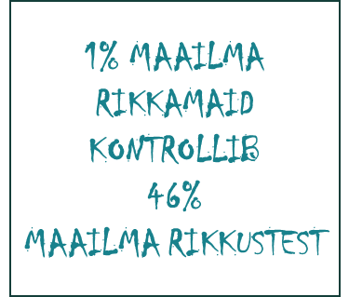
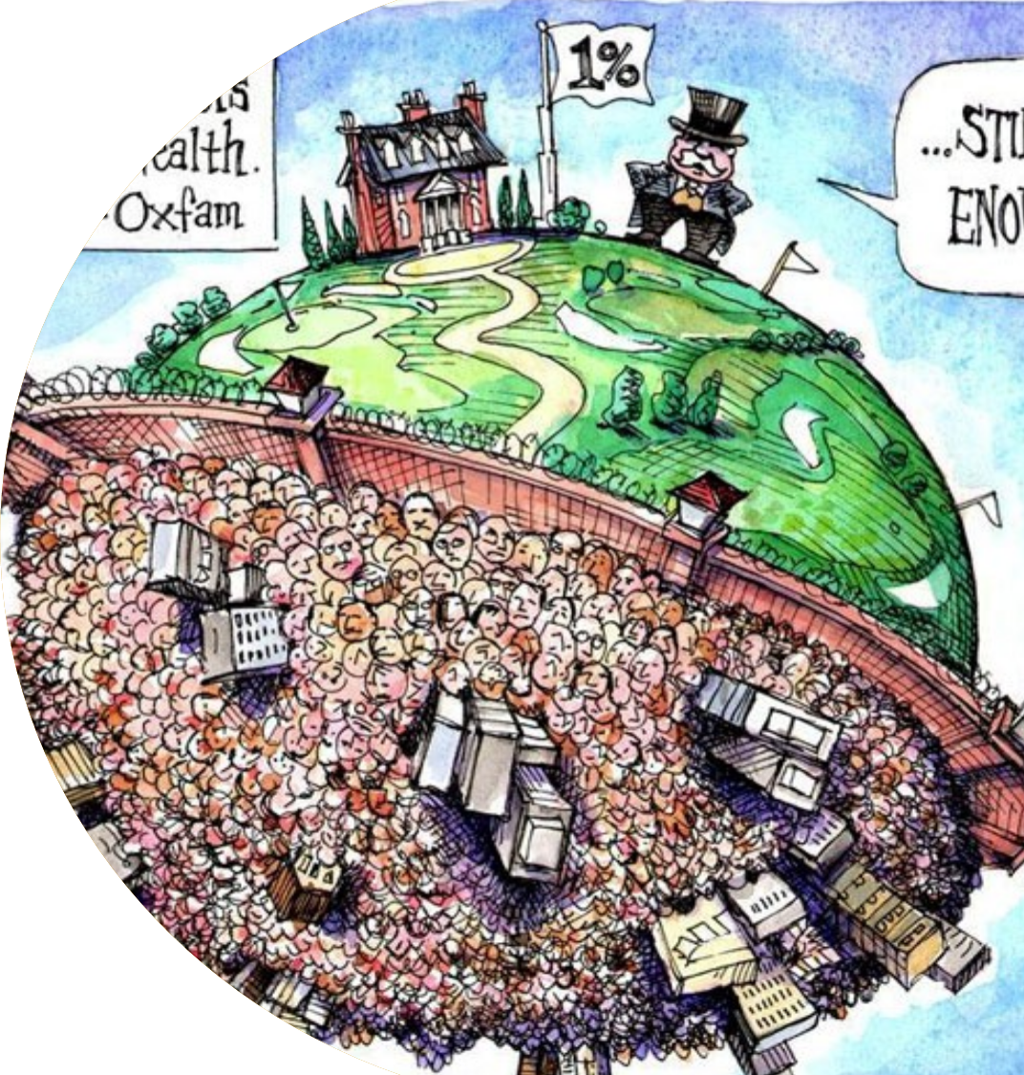

Mis juhtub, kui ebavõrdsus on globaalne?
Notes:
kas mäletate üht olulist põhjust riikidevaheliseks ebavõrdsuseks (kolonialism, millega ühiskondi on ajalooliselt hävitatud, nende ühiskondade ressursid on ära võetud…)? Mis juhtub, kui osade piirkondade suurel osal inimestest on väga vähe võimalusi heaks eluks, teiste piirkondade väga paljudel on lisaks kõigile põhivajadustele rahuldatud hulgaliselt niisama-tahtmisi?
Võib kirjutada pakkumisi tahvlile: nt see on ebaaus; inimesed on sunnitud kodumaalt lahkuma ja nendel maadel, kust lahkutakse, süvenevad probleemid (nt kui lahkuvad arstid, või ka kui lahkuvad noored ja tegusad). Meenutada võib ka juba arutatut, et ebavõrdsus suurendab ebastabiilsust, ebaturvalisust, mille väljenduseks on ka sõjad, suurem kuritegevus riigi sees, korruptsioon, aga ka loodusvarade hävitamine, sest igaüks võitleb ainult iseenda eest ega jaksa hoolida hävitatavast metsast või reostatavast jõekogust..….vms.
Ebavõrdsus maailmas varjab meie silmade eest ka globaalsete probleemide ulatust. Näiteks kliimamuutuse mõjul tekkivad looduskatastroofid ei tunne riigipiire, aga rikkad riigid saavad ennast nende eest palju paremini kaitsta ja tagajärgedest kergesti jagu saada. See tähendab ka, et rikkad riigid justkui ei taju, et probleem on tõsine ega asu tegutsema, et kliimamuutust kontrolli alla võtta.

Slide 13
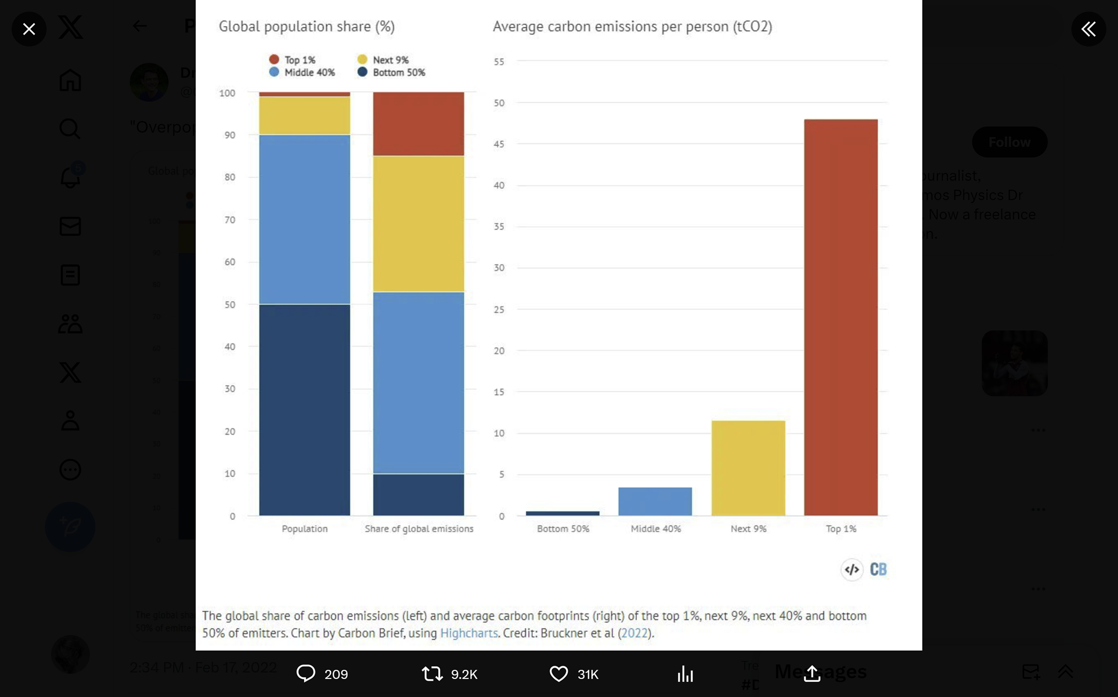

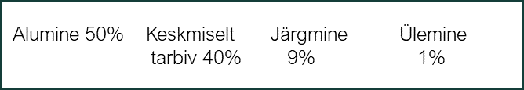
Notes:
See skeem näitab, kui palju olulisem on CO2 heitmete seisukohalt eluviis võrreldes rahvaarvuga: 1% kõige rohkem tarbivast maailmas panustab u 15% CO2 heitmeid, koos järgmise 9%-ga panustavad need piirkonnad ligi 50% CO2 heitmeid. 50% maailma kõige vähem tarbivast rahvastikust panustab vaid 10% CO2 heitmeid, inimese kohta on need umbes 1t CO2 heitmeid aastas – samaas kui kõige enam CO2 heitmeid tekitavates riikides tekib inimese kohta üle 45t heitmeid aastas.

Slide 14
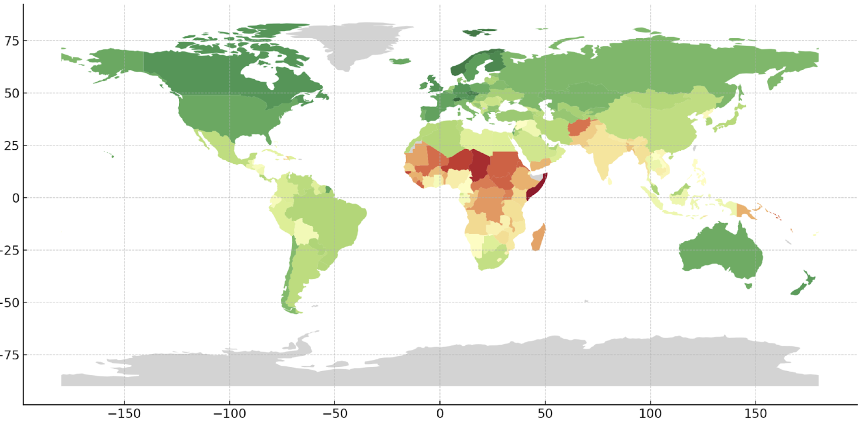
Haavatavuse indeks

Slide 15
Tunni sisu
Sissejuhatus, kaartide võrdlemine (15 minutit)
Grupitöö koduse ülesande põhjal (10 minutit)
Tulevikku vaatamine (15 minutit)
Kokkuvõte (5 minutit)

Slide 16
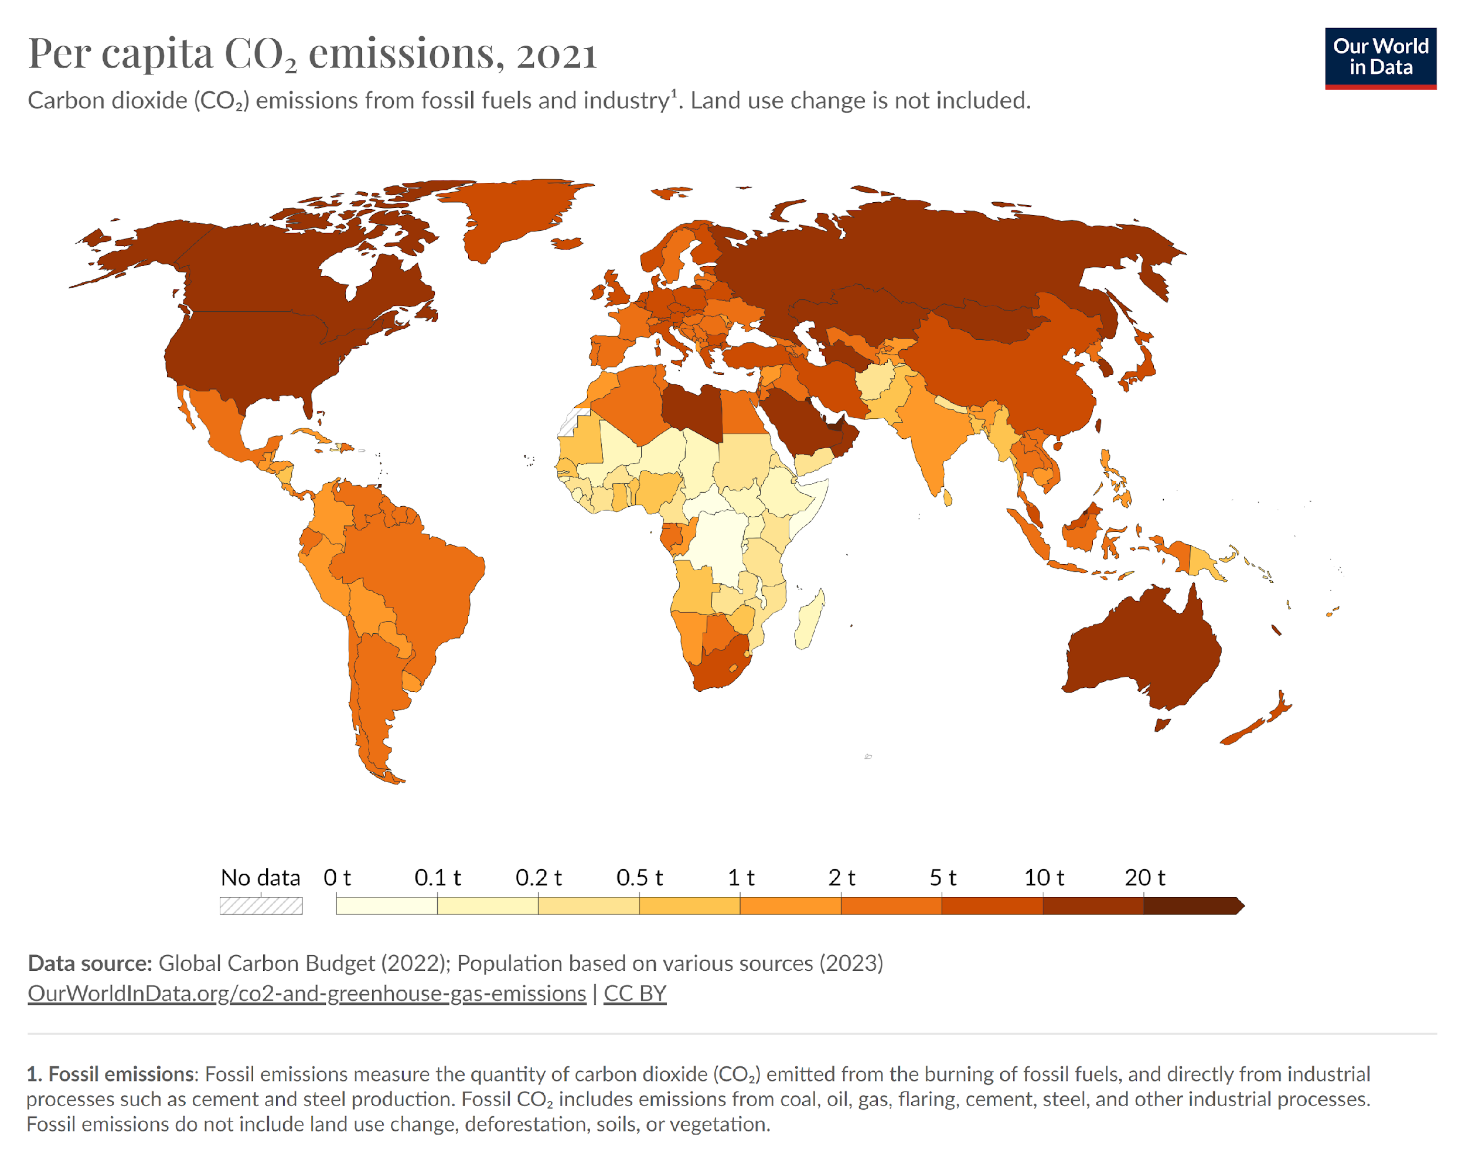
CO2 heited inimese kohta (2021)

Slide 17
Mida te neid kaarte võrreldes märkate?
Notes:
Suur hulk kasvuhoonegaase ja teiste riikide koloniseerimise ning nende ja/või loodusressursside ärakasutamisega saavutatud materiaalne heaolu viib materiaalse rikkuseni, sh võimeni oma riiki paremini kaitsta ja katastroofide tagajärgi valutumalt likvideerida. Kasvuhoonegaasid aga mõjutavad esmajärjekorras just neidsamu piirkondi Aasias ja Aafrikas, mida ajalooliselt on ära kasutatud Euroopa koloniaalsete emamaade majanduse kasvatamiseks. Nende koloniseeritud piirkondade CO2 heited on ajalooliselt olnud väga madalad ja ühtlasi ka raskused ohtude ennetamisel ja hävingust väljumiseks on väga suured.

Slide 18
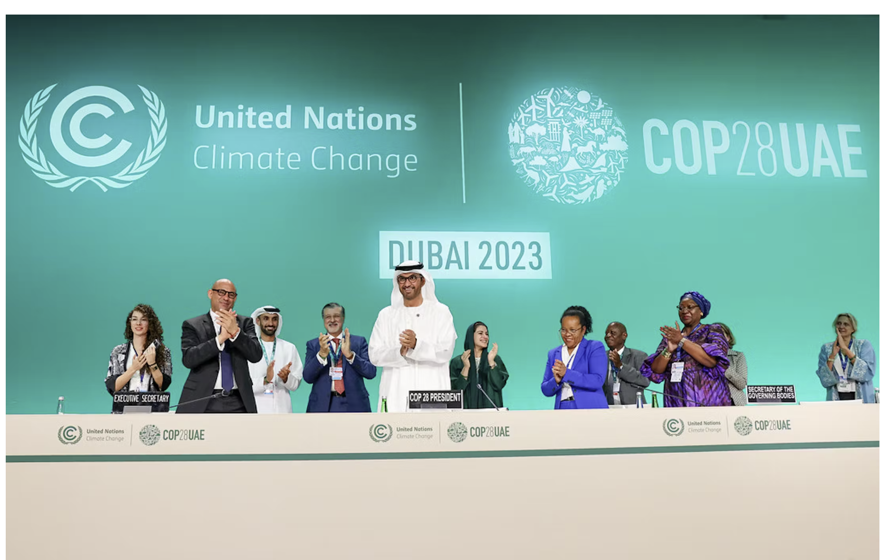
Millist lahendust sina tahaksid proovida selle asemel?
Kliimakahjude fondi loomine Dubais 2023
Notes:
Hiljutisel kliimakonverentsil COP28 püüti lahendada kliimaebaõiglust: riigid, kus on mugav elu ja mille kasvuhoonegaaside heitmed on (ja on ajalooliselt olnud) väga kõrged, peavad kompenseerima kliimamuutuse rängad tagajärjed riikidele, kus selleks ressursse on väga vähe. Selleks on loodud nn kliimakahjude fond, mille eesmärk on kompenseerida rahaliselt kahjud ja kaotused riikidele, kus kliimamuutused juba põhjustavad ohtlikke muutusi. Sellist fondi rahastaks riigid, mis kliimamuutusesse enim panustanud on. Mis te arvate, kas see on hea lahendus? Kuidas teie lahendaksite seda globaalselt ebavõrdset olukorda?

Slide 19
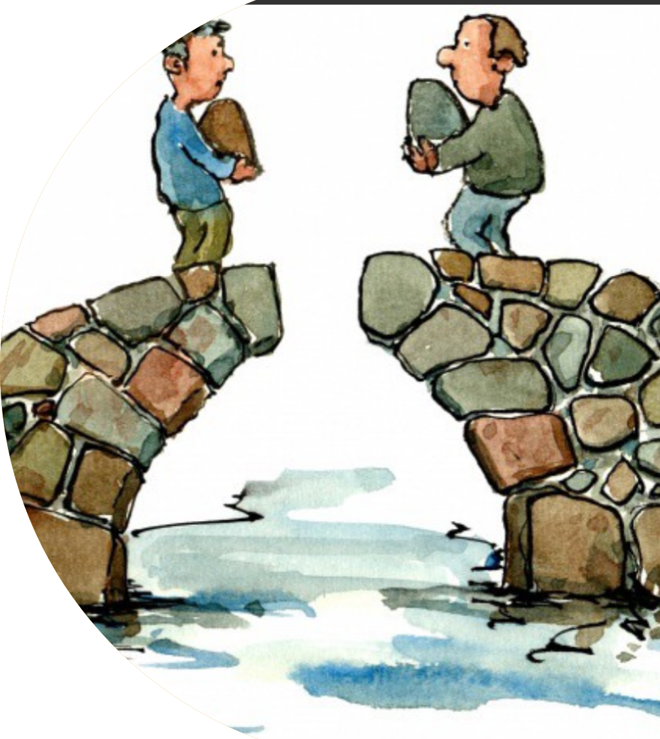
Kuidas saaks üksteisele lähemale tulla?
Notes:
Mängitakse läbi üks võimalus, kuidas üksteisele lähemale tulla. Lapsed võiks minna tagasi oma algsetele kohtadele (kui teibid on alles, siis teipide juurde, kui mitte, siis pildilt enamvähem kohtadele, kus oldi esimeses tunnis). Keskmistel positsioonidel olnutest võiks mõned jääda vaatlejaks. Igaüks saab natuke aega, et mõtelda, millele nende karakter kulutas liiga palju või millest neil on puudu.
Lapsed, kelle karakter kulutas palju, vaatavad oma kaarti ja mõtlevad, millest nad oleks valmis loobuma. Need, kelle karakter kulutas väga vähe, vaatavad, mida neil oleks kindlasti juurde vaja, et natuke paremini elada. Vaatlejad peavad arvet sammude üle: Näiteks: USA nt loobub pooltest oma igapäevasõitudele tehtud kuludest (2s - hakkab kasutama rohkem ühistransporti, sõidab jalgrattaga, käib jala) ja loobub pooltest oma muudest sõitudest (1.5s), ja asendab 1s võrra lihatoite taimetoitudega, millest võidab 0.5s - st liigub tagasi keskmise poole kokku 4s). Samal ajal saavad Keenia ja Tansaania juurde kumbki nt 1s riikliku infrastruktuuri arendamiseks, et luua parem juurdepääs veele (aga lapsed võivad ise küsida, mida teistel rohkem võiks vaja olla - võib kasutada varem loodud tulpa vajaduste ja tahtmiste kohta). Araabia Ühendemiraaditides loobutakse muudest reisidest poole võrra, hakatakse sõitma nt vanaemale külla rongiga ja süüakse poole võrra vähem liha, mis vähendab nende CO2 heitmeid neis valdkondades samuti poole võrra. Võidame veidi üle 3s. Sellest saab veel 1s nt Somaalia selleks, et kliimamuutusest tekkinud põua tagajärgi vähendada ja naaberriikides kasvatatud vilja sisse osta. Jne. Me oleme lisaks heaolu suurendamisele ja raiskavate riikide halva positsiooni parandamisele hoidnud kokku ka CO2 pealt - nt USA näite puhul 4s võideti, millest anti 2s Tansaaniale ja Keeniale, ja veel 2s ehk 2000 kg inimese kohta aastas läks lihtsalt kasvuhoonegaase vähemaks - see vahe tuleks eraldi kirja panna. Lõpuks jõutakse mingile veidi teistsugusele positsioonile ja lisaks võib tahvlile kirjutada ka kokkuhoitud kasvuhoonegaaside koguse.
Igaüks võiks välja pakkuda ka ühe muutuse enda elus, mida ta arvab, et ta saaks ise ette võtta. Teiseks võiks küsida, mida nad tahaks teha või millest usuvad, et kõige enam kasu oleks, aga mida millegipärast raske oleks ise teha. Kui tegemist on nt mõne seadusemuudatuse või infrastruktuuri puudumisega, siis võiks arutada, kuivõrd saaks mõjutada kohalikke omavalitsusi, poliitikuid või eraettevõtteid oma tegevust muutma, et üksikisikud saaksid paremini kliimasõbralikult elada. Nende mõjutuste hulgast võiks esile tõsta ka noorteliikumisi, sh nt Fridays for Future vms grupid. Võib mainida, et sellistes liikumistes osalemine aitaks ka muret, mis sel teemal tekkida võib, jagada ja ühiselt lahendusi otsides ja tegutsedes muret ja kliimaängi ka leevendada.
Juhtida tähelepanu ka uuesti slaidile 5-6, kus on kirjas ka "parajate heitmetega riigid", ehk riigid, kus paisatakse õhku sellises koguses, nagu kõik riigid peaks saavutama, et kliimamuutust kontrolli alla võtma hakata.

Slide 20
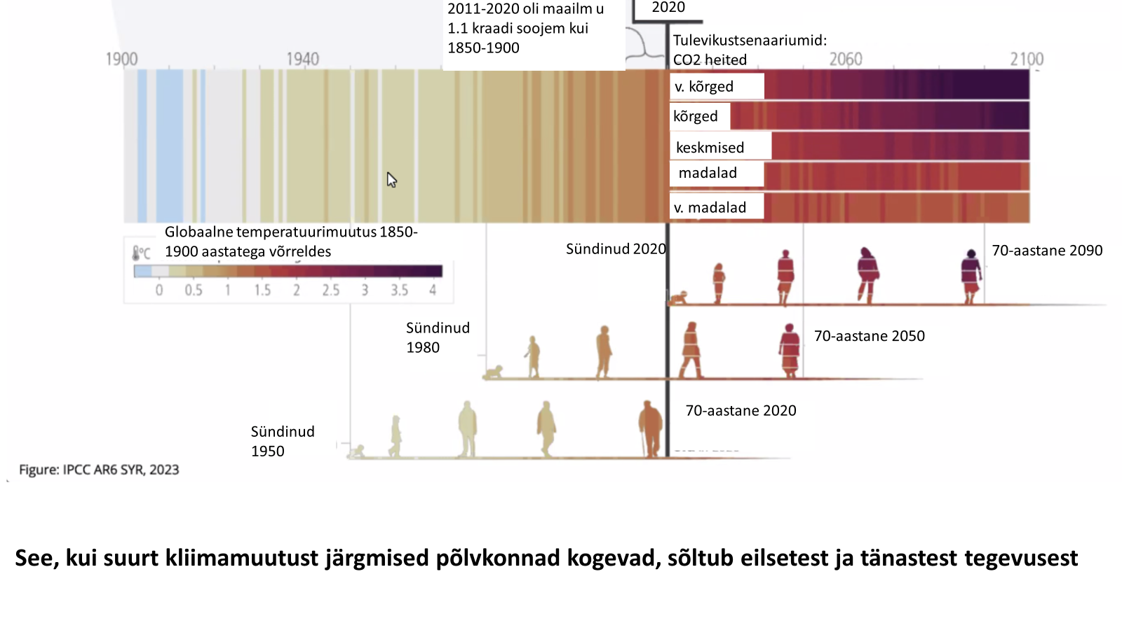
Notes:
Kliimaõigluse põlvkondadevahelised aspektid. Esmalt lasta lastel natuke aega ise vaadata, seejärel aitab õpetaja slaidi mõista (lihtsam on, kui lapsed saavad lähtuda endast - selleks on slaidil punast joontega täpsustatud ka sünniaastad 2000ndatel ja 2010ndatel - ja roheline nool, mis näitab umbes praegu teismeeas noorte 70ndatesse jõudmise punkti ajaskaalal.
Lisaks tuleb selgitada, mida tähendavad "tulevikustsenaariumid" (taustainfot leiab nt siit lingilt): need on valikud võimaluste vahel, et maailmas ei proovitagi leida ühist keelt ja loobutakse praegustest kliimaeesmärkidest ning suurendatakse heitmeid. Teise stsenaariumi järgi CO2 heited jäävad kõrgeks ehk umbes samale tasemele, kus need praegu on. Kolmas stsenaarium viitab võimalusele, et CO2 heiteid suudetakse mõnevõrra kärpida; neljas stsenaarium tähendab kärpimist piisavalt, et hoida maailma soojenemine 2 kraadi piires ja viies stsenaarium tähendaks 0-emissioonideni jõudmist. Ehkki viimane stsenaarium on praktiliselt välistatud, on oluline ka selle üle veidi mõelda: nagu näha, jätkuks soojenemine ka sellisel juhul. Põhjuseks on see, et juba õhku paisatud kasvuhoonegaasid mõjuvad väga pikka aega, ehk teisisõnu on eelmiste aastakümnete heidetel piisavalt mõju, et need tulevikuaastakümneid ikkagi mõjutaks. Meie tänane nullini jõudmine ei saa seega lõpetada praegu juba alanud soojenemist, küll aga vähendaks see soojenemise taset. Iga välditud kraadimurdosa soojenemist on abiks!

Slide 21
Kokkuvõte
Sõnasta:
kuidas mõjutavad erinevad riigid kliimamuutumist erinevalt?
miks mõjub kliimamuutus erinevatele riikidele erinevalt?

